Slide 1


Концепция проекта SfeduNet 4.0 18 и
Модель «Экосистема подготовки лидеров образования»
https://pt.2035.university/project/sfedunet-40-18i-model-ekosistema-podgotovki-liderov-obrazovania
Академия психологии и педагогики ЮФУ, кафедра образования и педагогических наук
исследовательский проект

Slide 2
КАКОЕ РЕШЕНИЕ ПРЕДЛАГАЕМ
Для Руководителей образовательных организаций, возможно и мин. просвещения
наш Информационный комплексный продукт по наиболее оптимальному варианту современной Модели «Экосистемы подготовки лидеров образования» будет выполнять главную Информационную Функцию, и в отличие от альтернатив, послужит базой для создания грантового проекта, будет иметь направленность на решение проблем руководителей Российского образования в сфере управления организацией и коллективом, компетентностный рост.
Цель к концу интенсива:
Создать информационный комплексный продукт по наиболее оптимальному варианту современной Модели «Экосистемы подготовки лидеров образования»
Цель на Хакатон:
Получить опыт в подготовке и реализации нашего проекта, создать прототип продукта.

Slide 3
ОПИСАНИЕ ПРОТОТИПА
Опишите, какой прототип вы собираетесь делать на Хакатоне, подробно ответив на 3 вопроса: (ответы можно разнести на несколько слайдов)
Какую проблему и как будет решать ваш прототип, и у кого она возникает?
За счет каких функций или конструкционных особенностей прототип будет решать эту проблему?
Что в вашем прототипе будет создано вами (инновация), а что вы сможете заимствовать у продуктов-аналогов?
Notes:
Подробнее о том, как отвечать на вопросы на слайде, в статье: Как создать план подготовки прототипа?

Slide 4
ПЛАН РАБОТЫ НА ХАКАТОНЕ
Каким образом вы создадите полезный прототип? То есть какие задачи стоят перед вашей командой по его созданию?
Список задач команды в работе на Хакатоне.
сбор информации и получение опыта по разработке прототипа продукта
рекомендации экспертов как основа в разработке продукта.
поиск новых идей и элементов по созданию прототипа.
анализ исследования имеющейся базы проекта и корректировка на основе полученных знаний.
поиск партнеров проекта.
.

Slide 5
Дополнительно
все о проекте и более подробно

Slide 6

Актуальность проектной работы заключается в большой практической значимости качественной экосистемы при подготовке лидеров образования.
Цель проекта: разработать качественную модель образовательной экосистемы для подготовки лидеров образования на основе исследования существующих данных.

Slide 7
Задачи:
Выявить проблемы подготовки руководителей образовательных организаций (опросы, интервью, статистические данные);
Изучить существующие исследования в области образовательных экосистем, выяснить какое место в них отводится подготовке руководителей, выявить сильные стороны данных моделей;
Создание собственной теоретической модели качественной образовательной экосистемы по подготовке лидеров - руководителей.
Публикация информации о данной модели.
Проект «Экосистема подготовки лидеров образования» может быть представлен в виде цифровых продуктов: научная статья, набор образовательных ресурсов, информационно-образовательный сайт.
Сроки реализации проекта 01.10.2021 - 20.12.2021

Slide 8

Этапы работы
над проектом
Анализ предлагаемых моделей образовательных экосистем в России и за рубежом
Выявление недостатков в подготовке руководителей образовательных организаций
Изучение успешных практик подготовки лидеров образования
Разработка модели экосистемы лидера ОО, с учетом выявленных проблем
Подготовка и публикация исследования по теме проекта
Создание информационно-образовательного сайта.
Апробация и запуск проекта

Slide 9
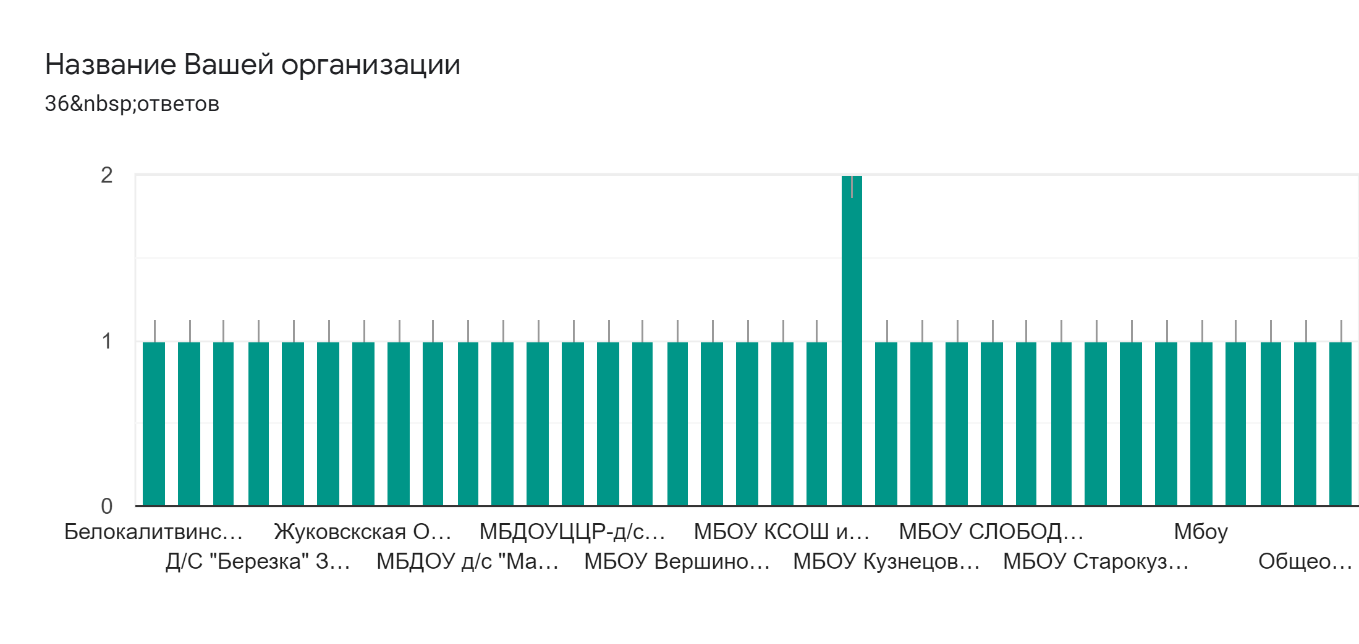
мОпрос №1. Выявление недостатков и проблем руководителей ОУ

Slide 10
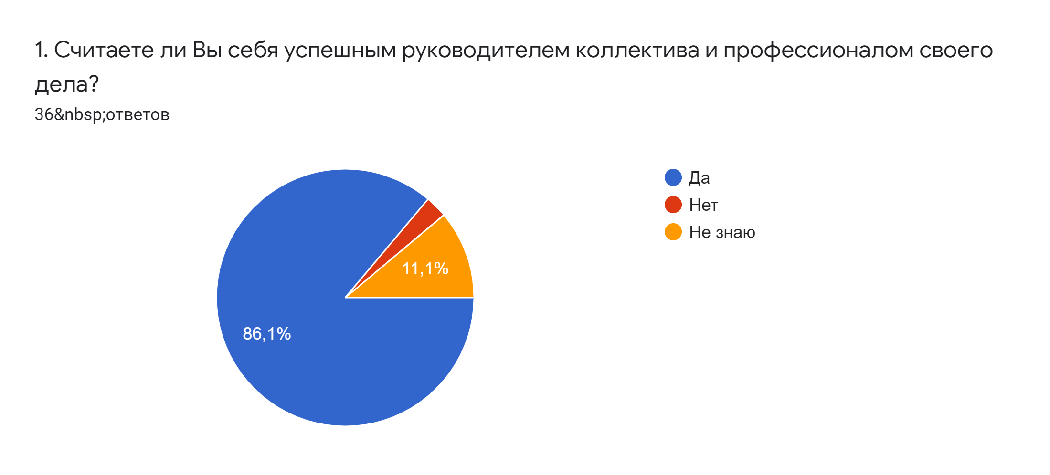

Slide 11
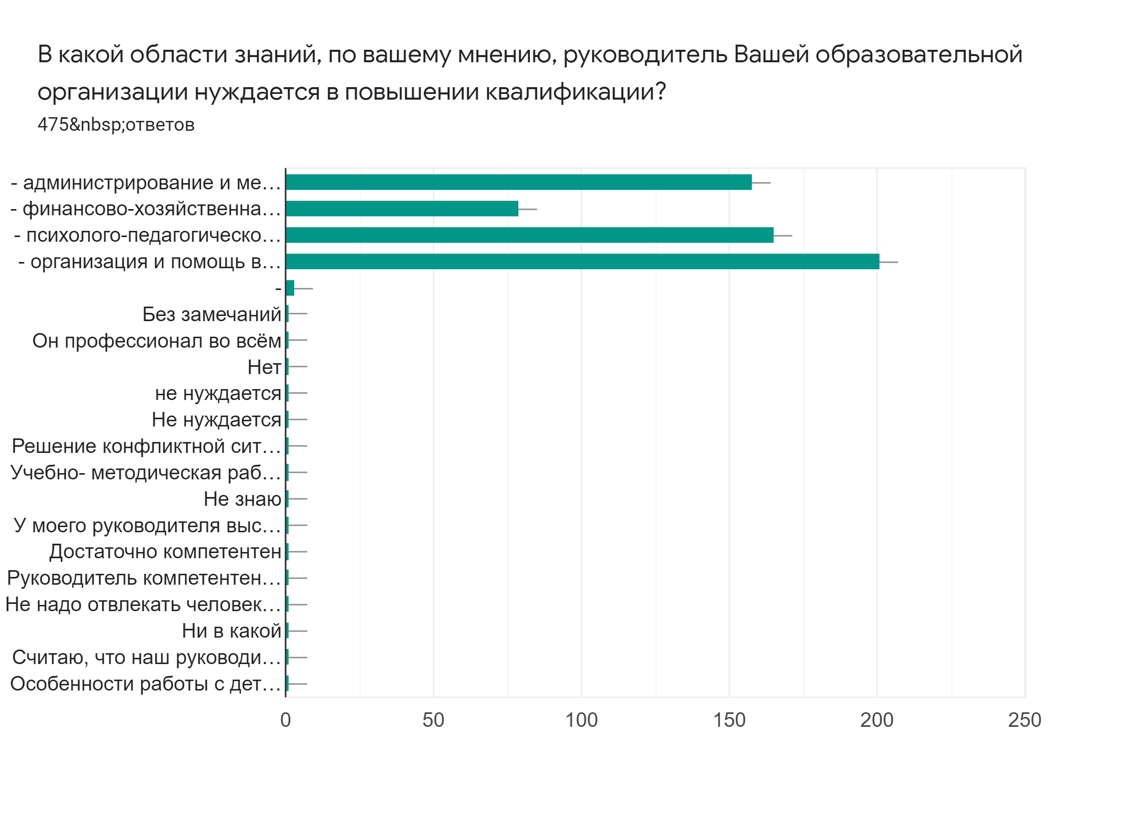

Slide 12
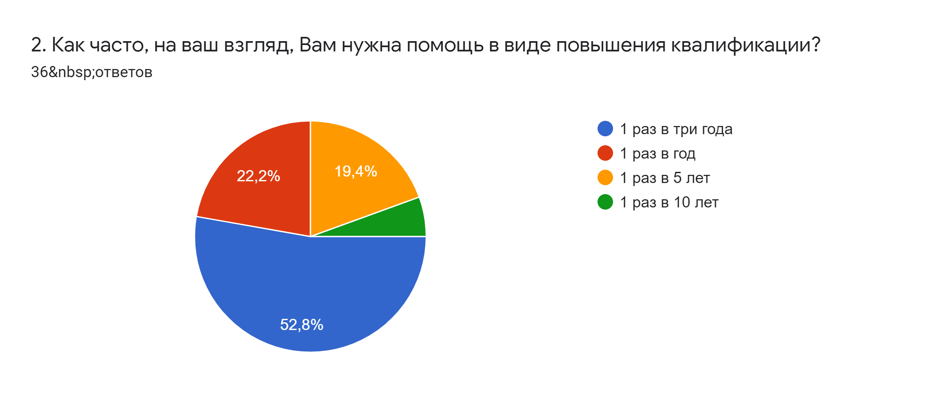

Slide 13
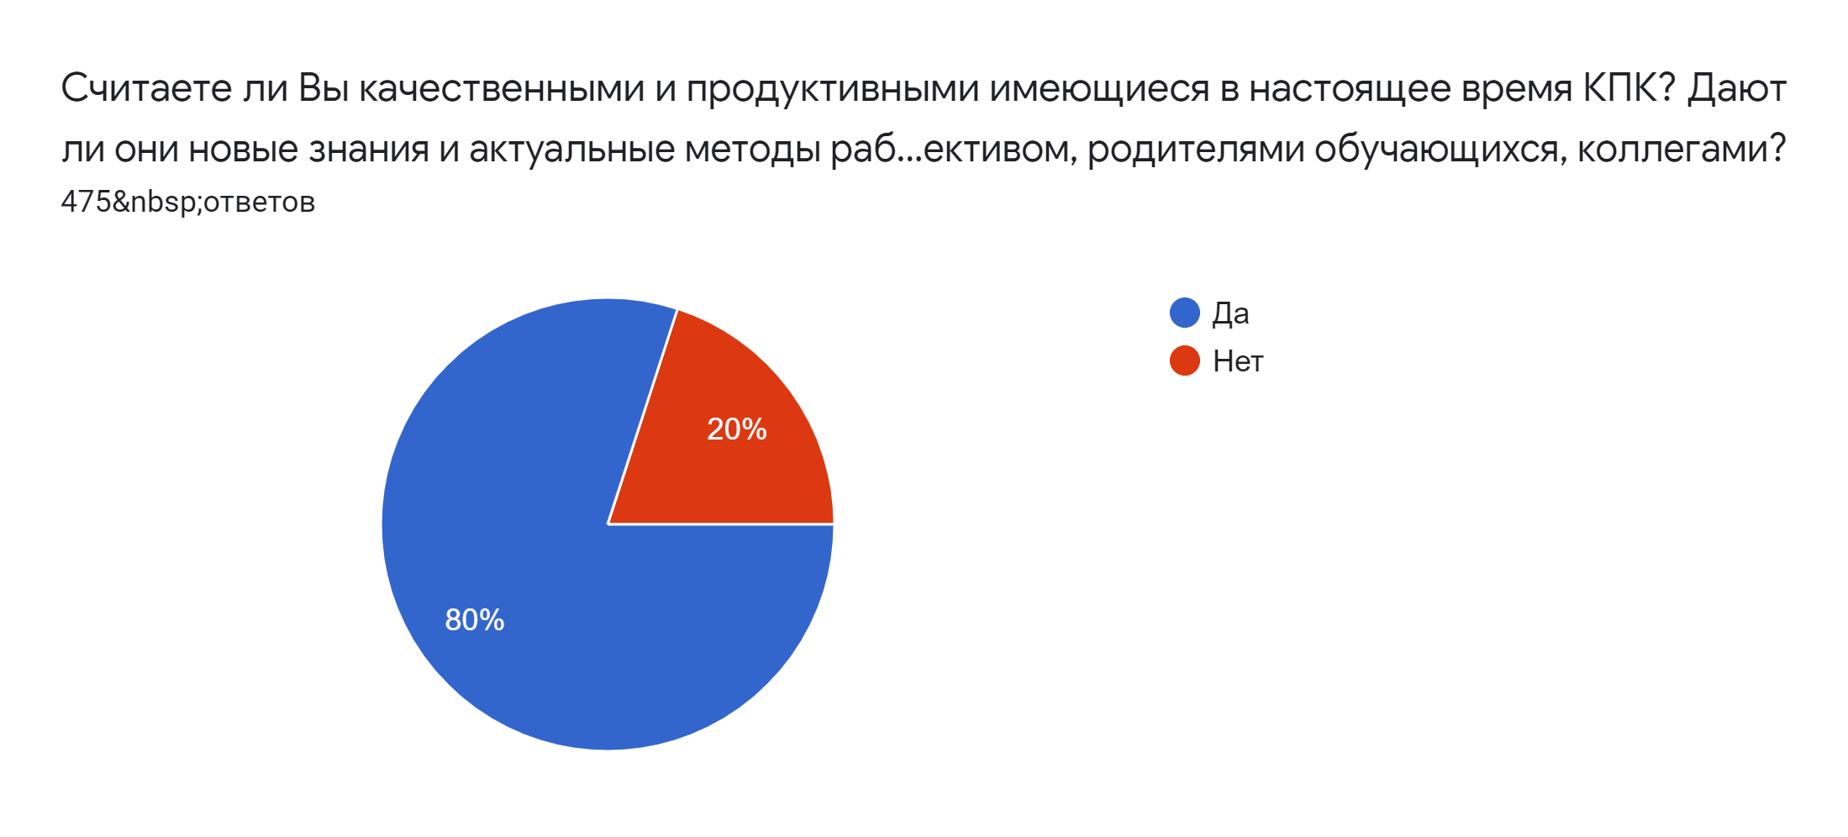

Slide 14


Slide 15
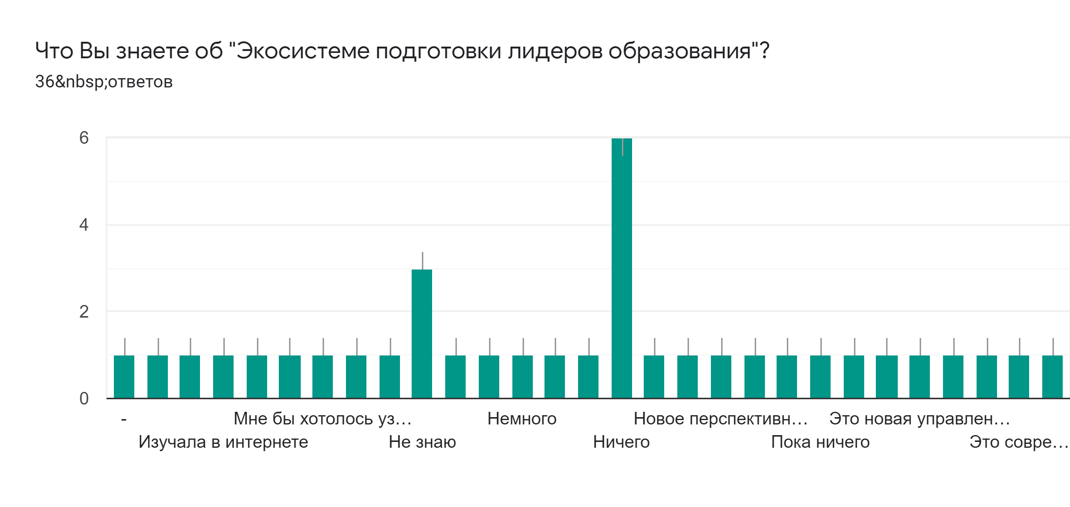

Slide 16


Аналоги нашего решения и известные исследования в данной области:
Мы планируем использовать исключительно положительный опыт данных работ и моделей.
Наше преимущество перед другими существующими проектами заключается в отклике на реальные запросы руководителей образовательных организаций (на основе опросов, интервью и статистических данных).
Образовательные экосистемы: возникающая практика для будущего образования
https://www.skolkovo.ru/researches/obrazovatelnye-ekosistemy-voznikayushaya-praktika-dlya-budushego-obrazovaniya/
Цифровая экосистема
дополнительного
профессионального образования
https://education.apkpro.ru/

Slide 17

Аналоги нашего решения и известные исследования в данной области за рубежом
Американский проект LRNG в Чикаго упрощает людям всех возрастов доступ к обучению для построения карьеры. Доступ происходит через онлайн-платформу и мобильное приложение, где представлены онлайн-курсы. Провайдеры курсов — местные и национальные работодатели, вузы, сети библиотек, а ученики самостоятельно объединяются на платформе в группы. Многие курсы для обучающихся бесплатны, другие доступны за небольшую плату https://www.home.lrng.org/
Колумбийский проект OpEPA сосредоточен на экологических целях: он объединяет государственные и частные школы, а также учёных на выездных занятиях по изучению природы

Slide 18
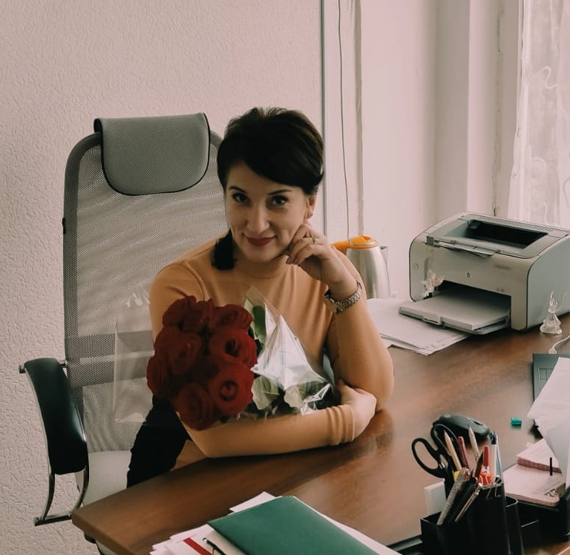
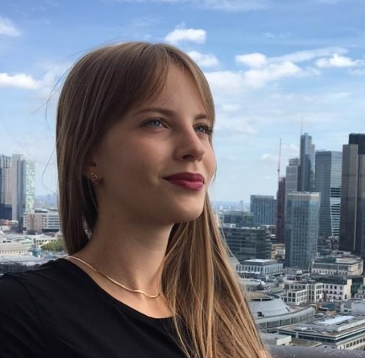
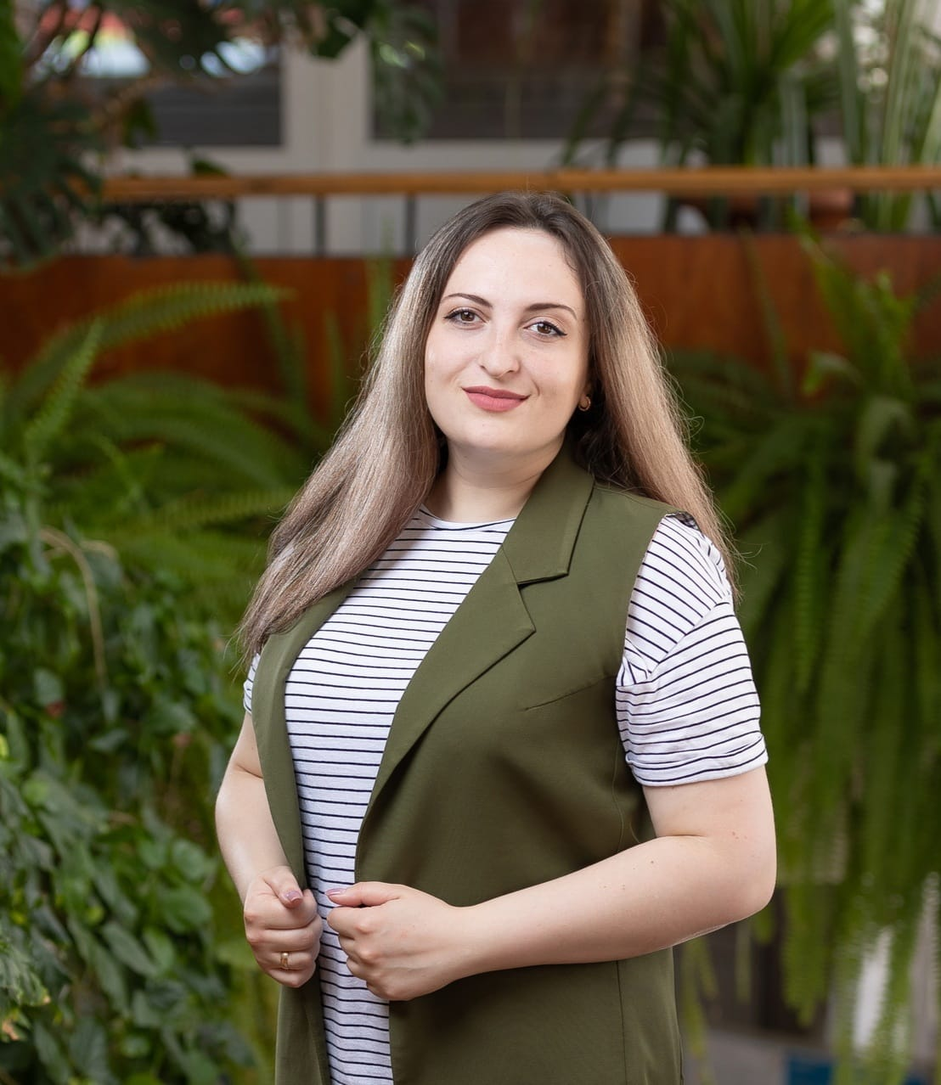
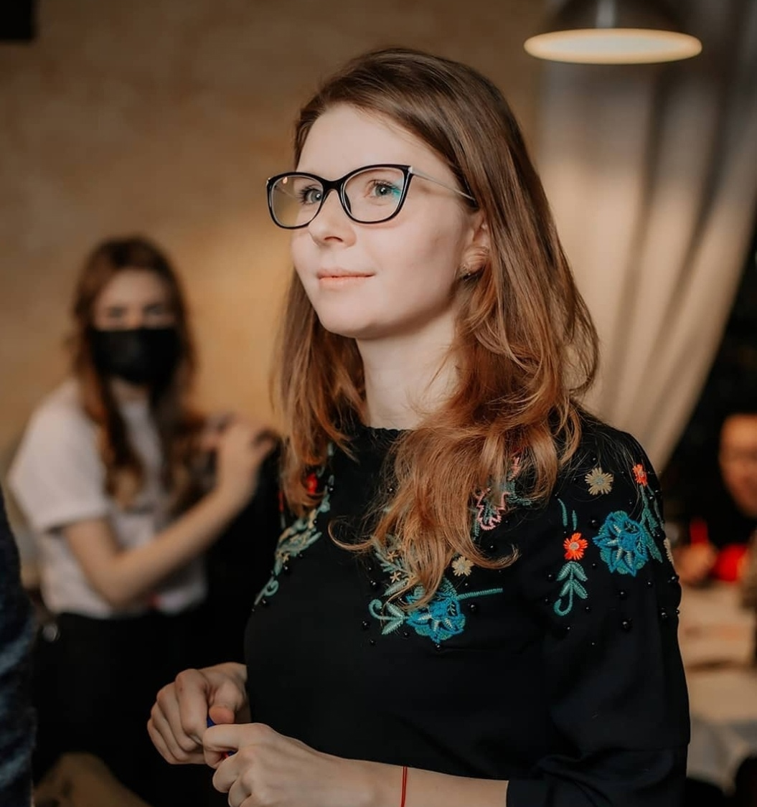
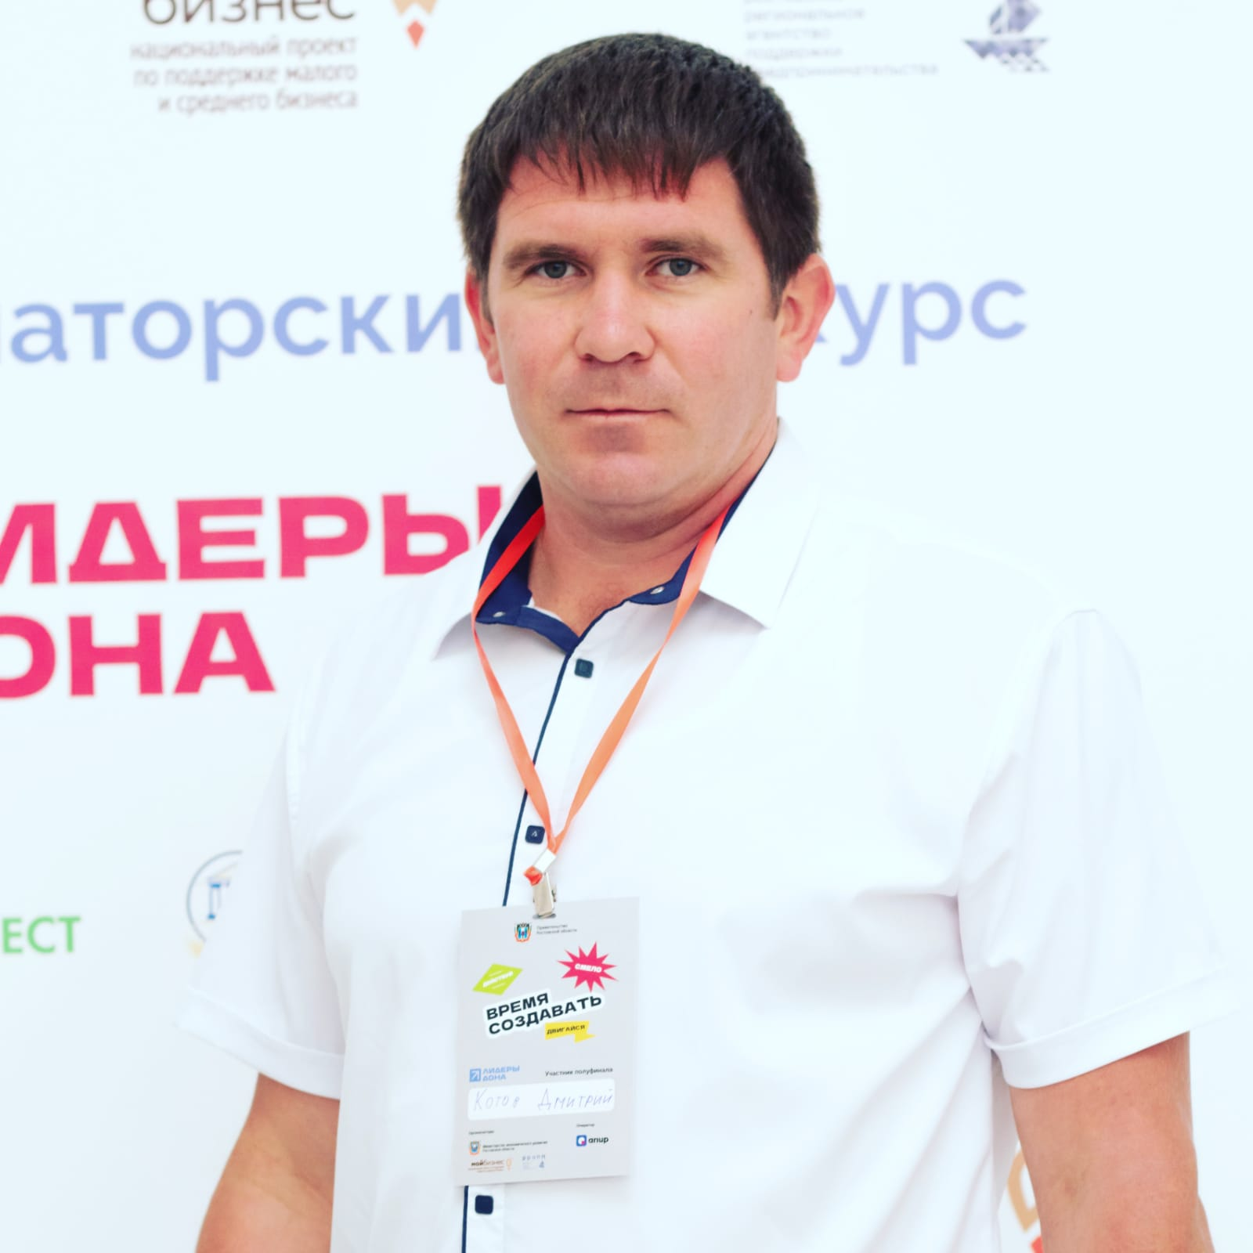
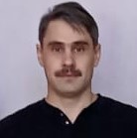
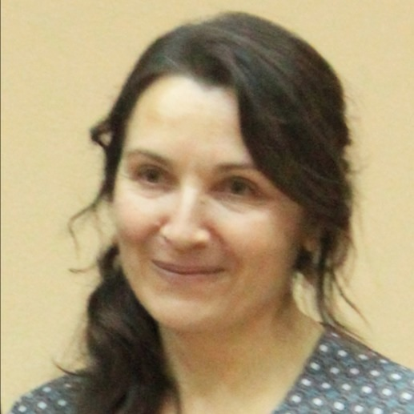

Наша команда
Аверьянова Ксения Владимировна - исследователь - разработчик, создает опросы для образовательных организаций, систематизирует полученные результаты, выявляет проблемы
Галушко Мария Александровна - исследователь
Горюнова Жанна Валерьевна - методист - разработчик, работает над созданием презентаций, участвует в обсуждениях проекта
Дорофеева Олеся Евгеньевна - исследователь - разработчик, изучает опыт лидерских конкурсов, выступает в качестве докладчика
Котов Дмитрий Васильевич - методист - разработчик, изучает существующие модели экосистем, участвует в активностях
Фомин Василий Алексеевич - лидер - разработчик, технический специалист, руководит всеми цифровыми процессами
Шестакова Татьяна Николаевна - наставник
Шестакова Александра Геннадьевна - наставник
НАШИ НАСТАВНИКИ

Slide 19
ОСНОВНАЯ ИНФОРМАЦИЯ ПО ПРОЕКТУ:
Название проекта | SfeduNet 4.0 18и Модель «Экосистема подготовки лидеров образования»
Сроки реализации проекта | 01.10.2021 --20.12.2021
Название команды | “Трекеры”
Состав команды, роли участников | Аверьянова Ксения Владимировна - исследователь - разработчик, создает опросы для образовательных организаций, систематизирует полученные результаты, выявляет проблемы Галушко Мария Александровна - слушатель, исследователь, поиск материалов для статей Горюнова Жанна Валерьевна - методист - разработчик, работает над созданием презентаций, участвует в обсуждениях проекта Дорофеева Олеся Евгеньевна - исследователь - разработчик, изучает опыт лидерских конкурсов, выступает в качестве докладчика Котов Дмитрий Васильевич - методист - разработчик, изучает существующие модели экосистем, участвует в активностях Фомин Василий Алексеевич - лидер - разработчик, технический специалист, руководит всеми цифровыми процессами
Наставник проекта, функции | Шестакова Татьяна Николаевна - Наставник Шестакова Александра Геннадьевна - Тьютор
Представитель заказчика или ментор, функции | Академия психологии и педагогики ЮФУ, кафедра образования и педагогических наук.
Лидер проекта, функции, полномочия | Фомин Василий Алексеевич - лидер - разработчик, технический специалист, руководит всеми цифровыми процессами
Дата представления окончательных результатов проекта | 20.12.2021

Slide 20
СОДЕРЖАНИЕ ПРОЕКТА:
Обоснование инициации | Проект направлен на исследование лидерских качеств руководителей общеобразовательных организаций, выявления проблем в руководстве коллективом, профессиональных компетенций лидера, как ведущего за собой команду единомышленников, оказание действенной продуктивной помощи в управлении учреждения посредством опроса, тестов, курсов, использования цифровых ресурсов по стратегии развития команды педагогов. Проект направлен на объединение сообществ на базе IT-платформы для профессионального (формального и неформального) непрерывного образования.
Основные стейкхолдеры | Кафедра образования педагогических наук Руководители ОУ, педагоги имеющие социально-активную позицию и перспективу карьерного роста, управленцы.
Цель проекта | Создать информационный комплексный продукт по наиболее оптимальному варианту современной Модели «Экосистемы подготовки лидеров образования»
Задачи | Выявить проблемы подготовки руководителей образовательных организаций (опросы, интервью, статистические данные); Изучить существующие исследования в области образовательных экосистем, выяснить какое место в них отводится подготовке руководителей, выявить сильные стороны данных моделей; Создание собственной теоретической модели качественной образовательной экосистемы по подготовке лидеров - руководителей. Публикация информации о данной модели
Продукт | информационный сайт, статья, рекомендации
Ключевые показатели эффективности | Аналитический экскурс по результатам опроса лидеров-руководителей, и сотрудников, статистические показатели на этапе изучения проекта (опрос 25% по РО).. Диаграммы. Разработка компетенций лидера, согласно аналогам отечественных зарубежные источников (10 вариантов).

Slide 21
Веха (контрольное событие, связанное с достижением значимого результата) | Предполагаемая дата достижения
Разработка концепции проекта | 17 октября
Разработка и запуск опроса-диагностики среди руководителей и сотрудников педагогических организаций. | 13 октября
Изучение и анализ потребностей и проблем лидеров-руководителей ОУ. Определение направлений проекта по организации и разработке продукта. Исследование зарубежных и отечественных стартапов по улучшению лидерского потенциала руководителя, а также влияния лидера на коллектив. Предложения на основе полученных знаний и теоретической базы, по созданию продукта проекта. | 24 ноября
Изучение и выбор для создания и размещения в интернете публикации проекта | 4 ноября
Разработка продукта проекта. Синтез и анализ содержания продукта. | 15 ноября
Запуск продукта проекта в интернете | 1 декабря
Мониторинг работы. и Анализ | 18 декабря
Отчет проекта | 20 декабря
Контрольные события и предполагаемое время их достижения

Slide 22
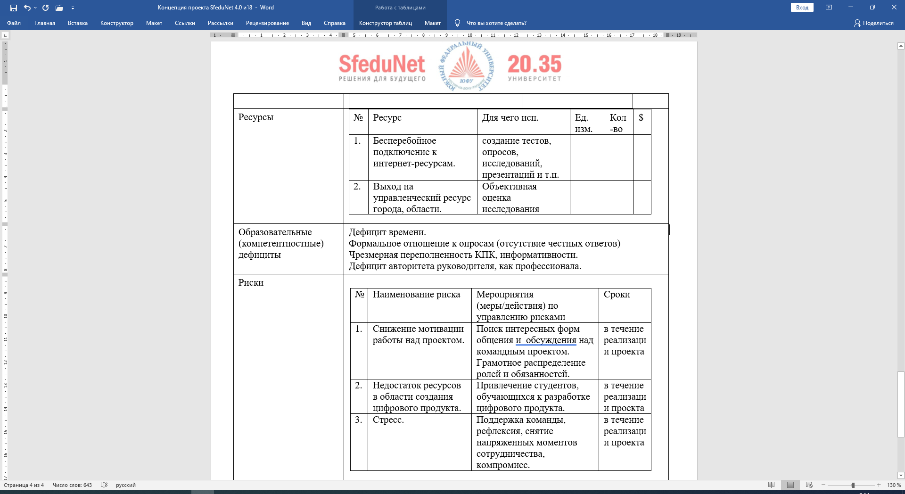

Slide 23
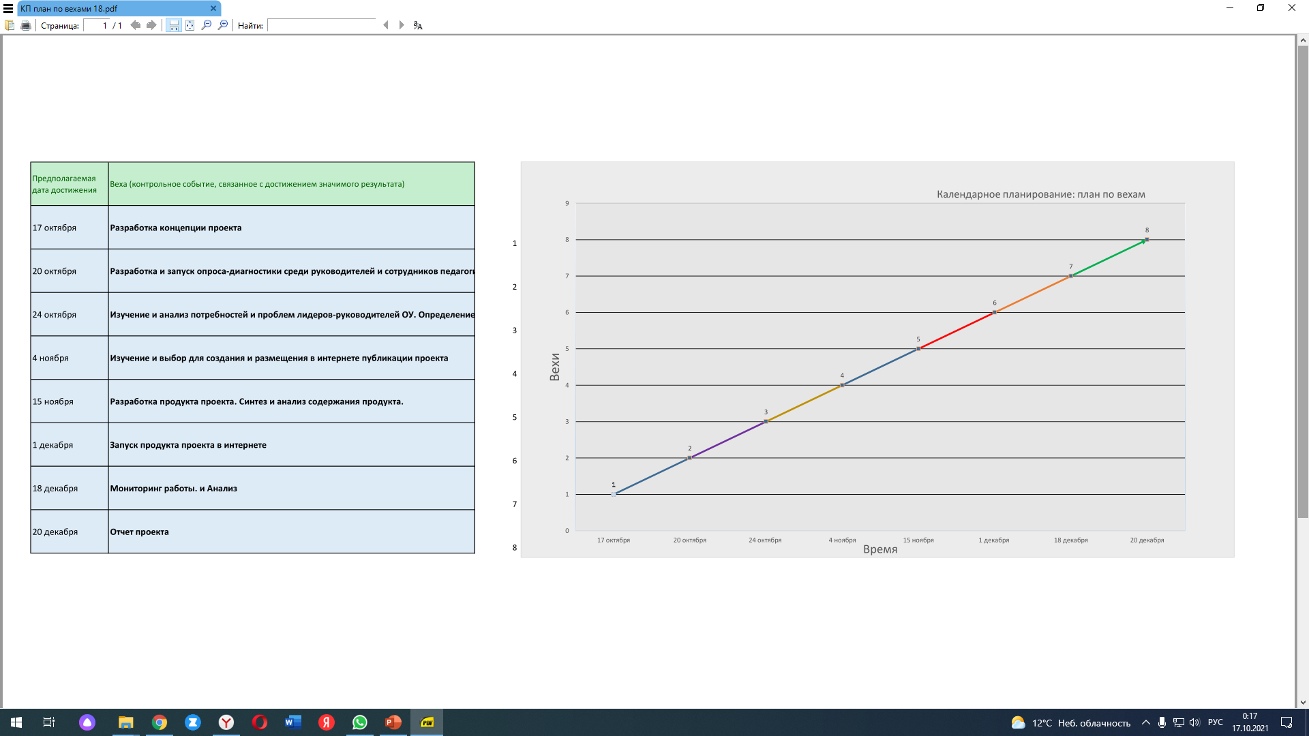
План по вехам

Slide 24
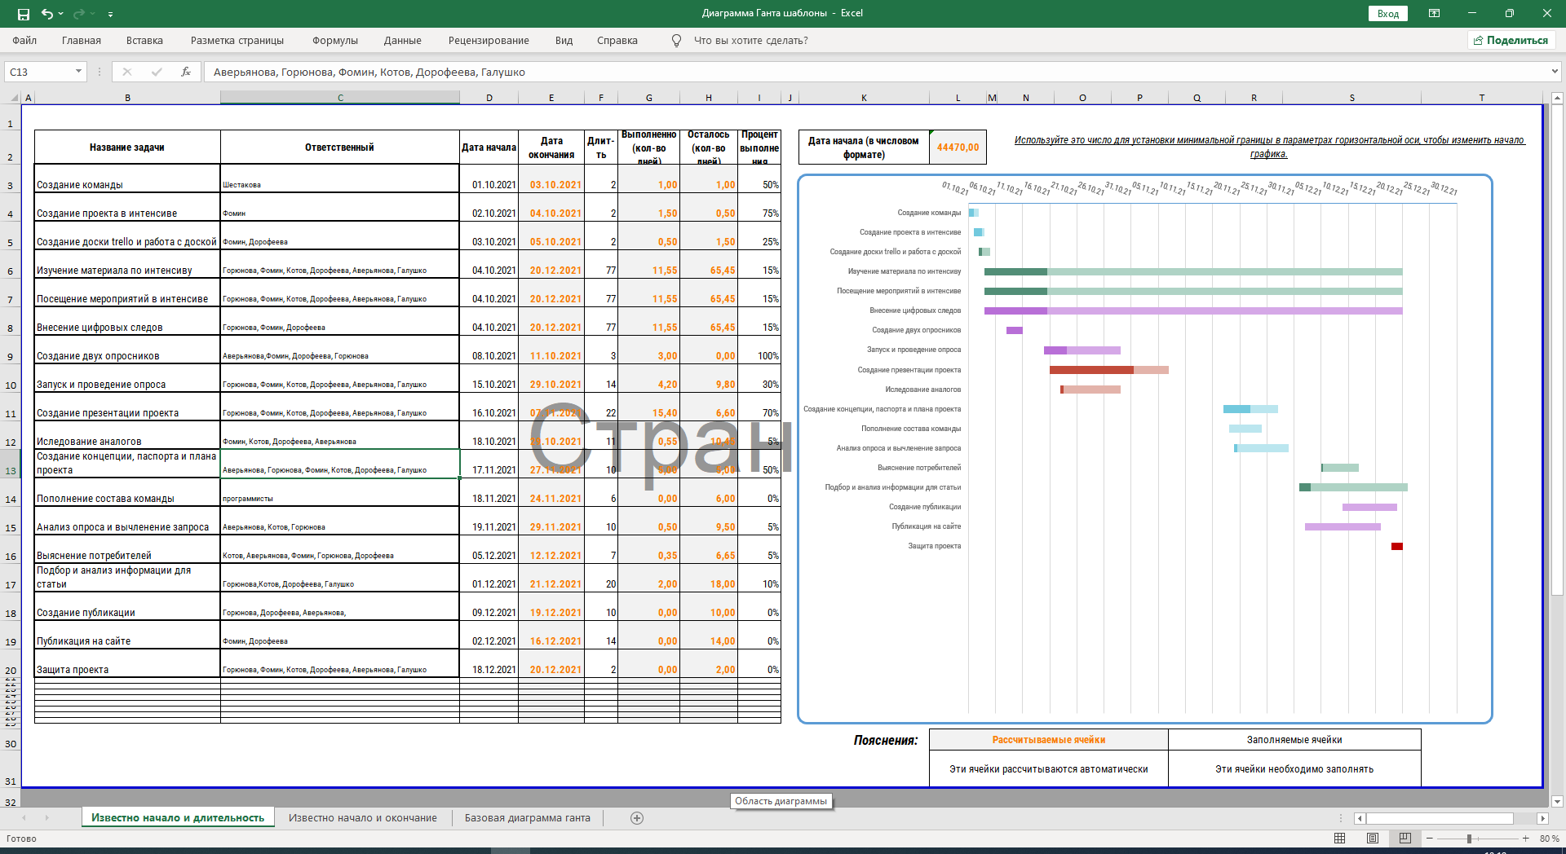
Диаграмма Ганта

Slide 25
иерархическая структура работы по проекту
Проект
Модель «Экосистема подготовки лидеров образования»
Зашита проекта
публикация
Подготовка доклада
Создание презентации
Разработка информационного сайта
Создание теоретической модели
Сбор и анализ сведений
Анализ и сортировка данных
Разработка стиля
Анализ данных
Опрос
Разработка концепции проекта
Изучение видов цифровых ресурсов ресурсов
Исследование отечественных аналогов
Изучение понятия Экосистема подготовки лидеров образования
Исследование зарубежных аналогов
Создании опросников
построение плана работы

Slide 26

Вопросы ЭКСПЕРТАМ:
1.
2.
3.
4.

Slide 27
Спасибо за внимание!
Контакты:
email:
tshestakova@sfedu.ru
vfomin@sfedu.ru
адрес проекта: https://pt.2035.university/project/sfedunet-40-18i-model-ekosistema-podgotovki-liderov-obrazovania

